Slide 1

완전 탐색
작성자 : 조 원 희

Slide 2
목차
완전탐색
완전탐색 방법
완전탐색 추천 연습문제

Slide 3


완전 탐색(Brute-force)
$가$능한 경우를 일일이 다 탐색하는 것.
모든 경우를 다 탐색하기에 맞는 결과가 나오지만 시간이 오래걸릴 수 있다.
시간 복잡도와 관련해서 해당 문제가 시간안에 가능한지 체크하는 연습을 할 때 좋다.
매우 복잡해 보이는 문제가 입력 크기가 작다면 일일이 해보는게 더 좋은 풀이일 수 있다.

Slide 4
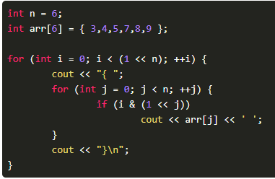
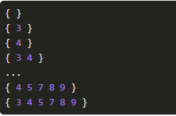
완전 탐색 방법
Brute Force
For문과 if문을 이용하여 처음부터 끝까지 탐색하는 방법
비트마스크
부분 집합을 표현하기 위해 사용
1<<0 -> 0001, 1<<1 -> 0010

Slide 5
완전 탐색 방법
순열, 조합
1) 중첩루프(n 루프) 사용
2) 재귀 호출 사용
3) 라이브러리 사용
순열
itertools 라이브러리의 permutation 사용
Itertools.permutations(list,number)
조합
itertools 라이브러리의 combinations 사용
Itertools.combinations(list,number)
List중 number 수의 개수로 수열 만듬

Slide 6
완전 탐색 방법
백트래킹
배제(가지치기)의 개념으로 좀 더 빠르게 탐색을 진행하는 기법
BFS/DFS

Slide 7
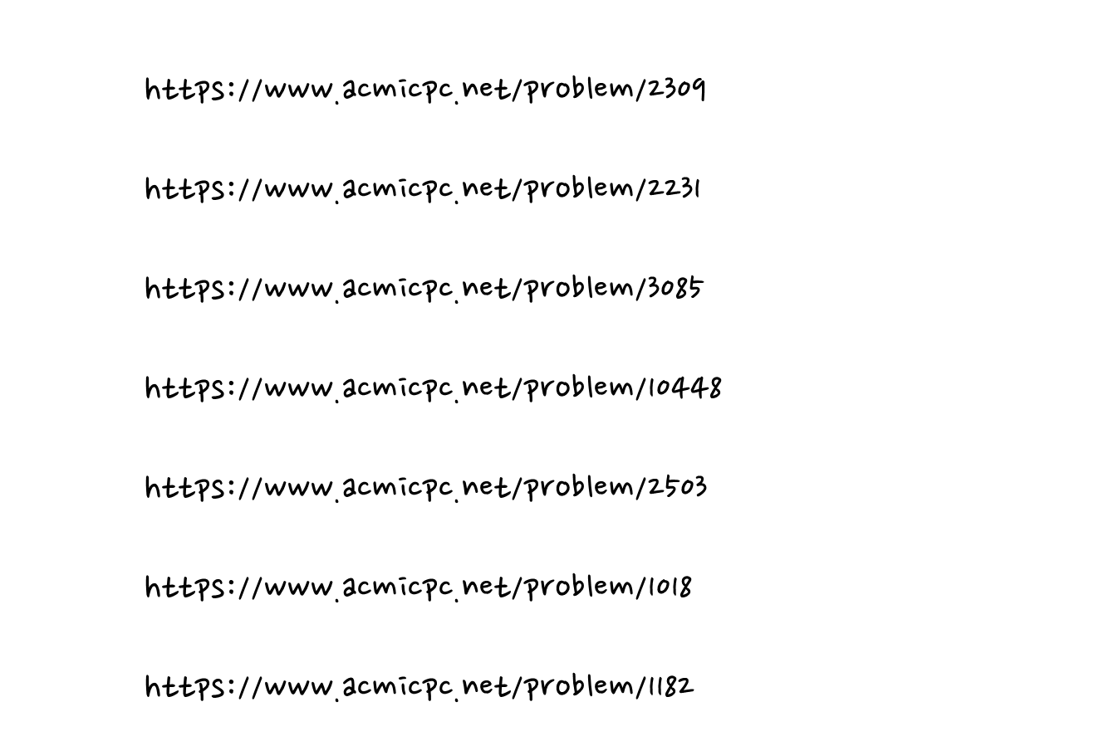
완전탐색 추천 연습문제
일$곱 난쟁이$
https://www.acmicpc.net/problem/2309
분해합
https://www.acmicpc.net/problem/2231
사탕 게임
https://www.acmicpc.net/problem/3085
유레카 이론
https://www.acmicpc.net/problem/10448
숫자 야구
https://www.acmicpc.net/problem/2503
체스판 다시 칠하기
https://www.acmicpc.net/problem/1018
부분집합의 합 ★
https://www.acmicpc.net/problem/1182

Slide 8


Slide 9
1. 제목
내용을 여기에 작성해주세요.
나눔 손글씨 펜, 26pt
상세 내용 1
상세 내용 2
상세 내용 3
상세 내용 4

Slide 10

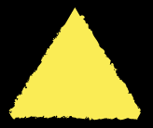
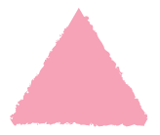









도형 (면)

Slide 11

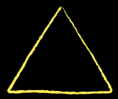
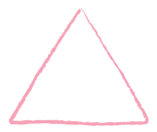






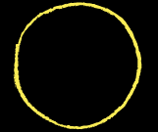


도형 (선)

Slide 13






























사물 일러스트

Slide 14
차트 예시
내용
내용
내용

Slide 15
차트 예시

Slide 16
차트 예시

